Slide 1

MÔN: KHTN-SINH HỌC 9
MÔN: KHTN-SINH HỌC 9
GV THỰC HIỆN: TRẦN THỊ SEN- TRƯỜNG THCS LẠC LONG QUÂN
Notes:
1

Slide 2

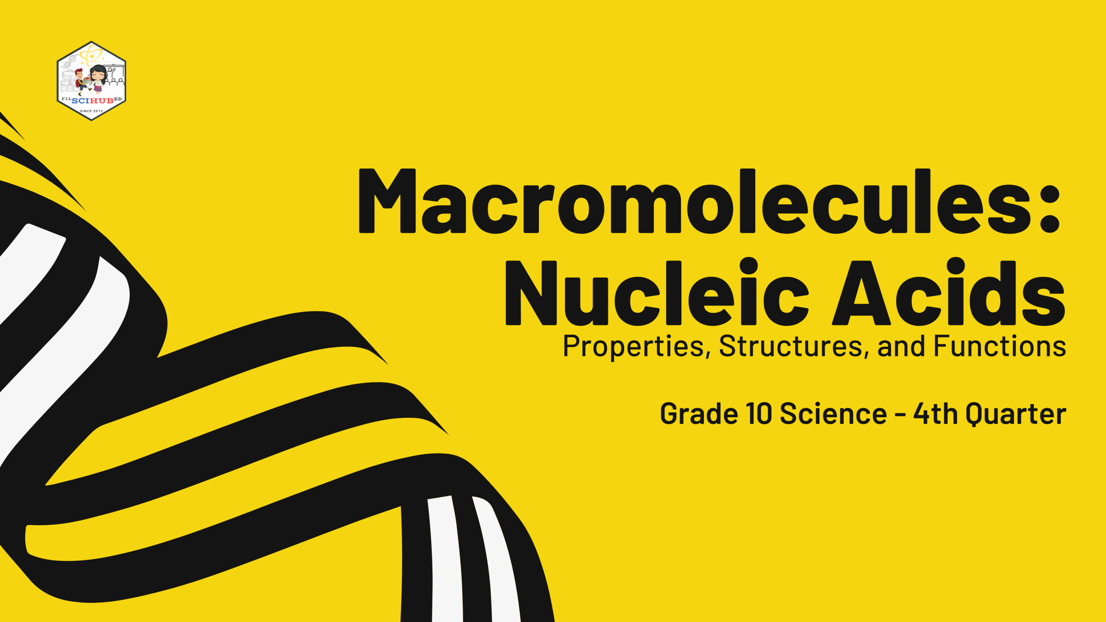
Bài 38
NUCLEIC ACID VÀ GENE
KHOA HỌC TỰ NHIÊN 9

Slide 3
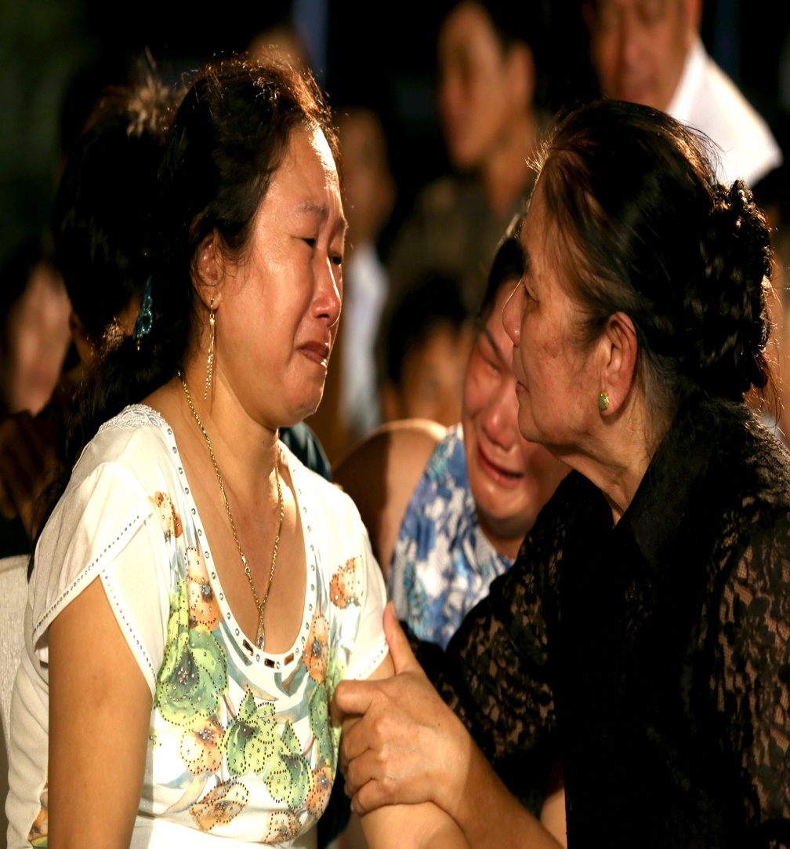

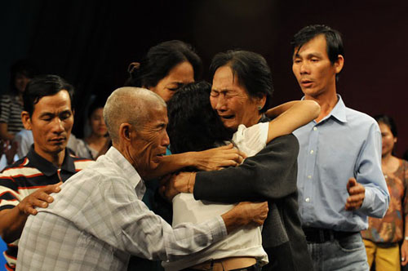
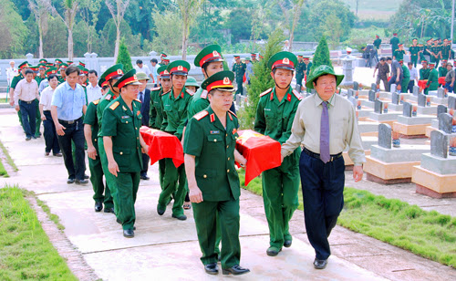

Slide 4
Giáo viên đưa ra tình huống hỏi: Sau chiến tranh, Việt Nam phải gánh chịu nhiều hậu quả rất nặng nề. Trong đó là bao nhiêu gia đình đã phải chia ly, có khi người thân của mình còn sống nhưng không biết, không tìm được nhau...Và một chương trình ý nghĩa “Như không hề có cuộc chia ly” đã ra đời, với mục tiêu như chính tên gọi của nó, để giúp những con người thân yêu được về bên nhau.
KHỞI ĐỘNG
1. Những chương trình đó dựa trên phương pháp khoa học nào để xác định được thân nhân hoặc tội phạm?

Slide 5
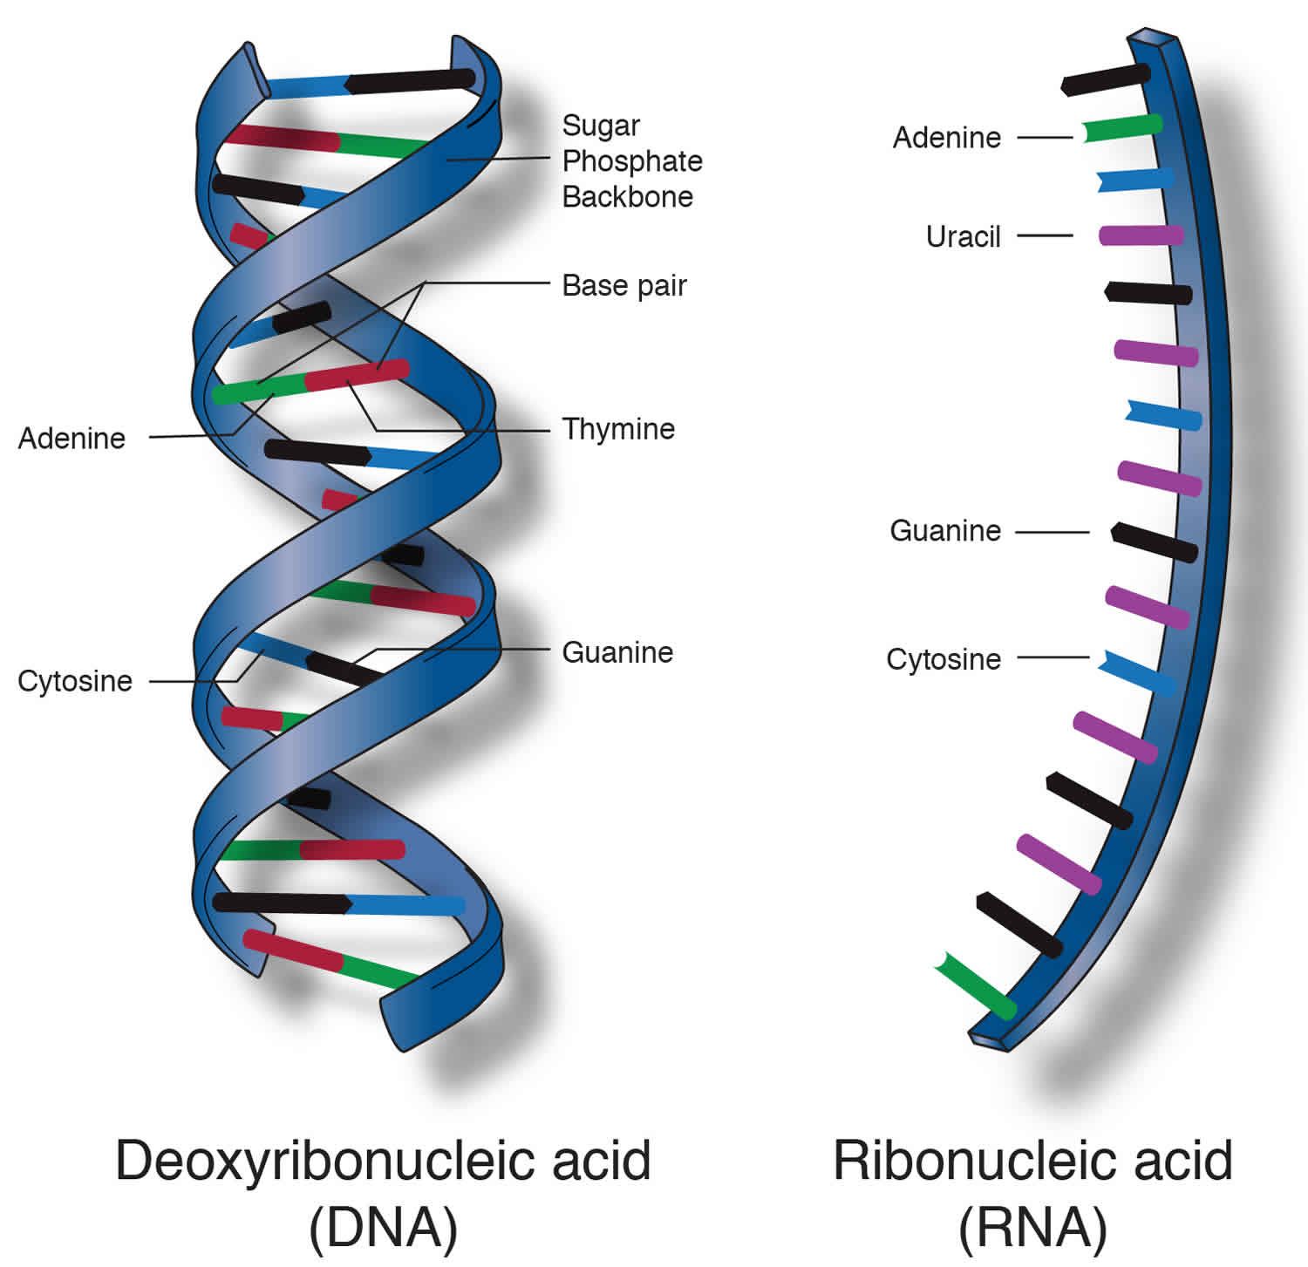
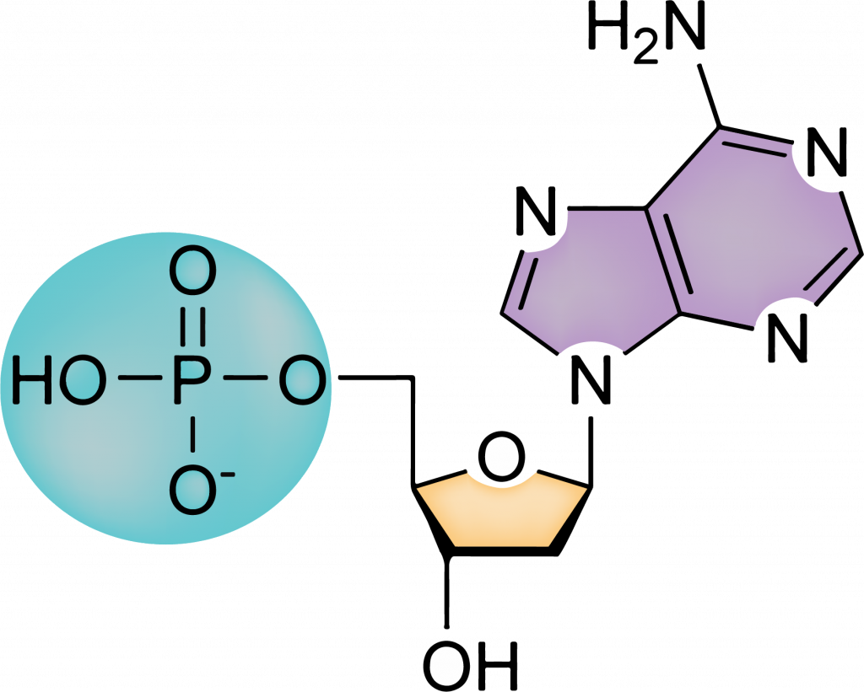
I. KHÁI NIỆM NUCLEIC ACID
?
Dựa vào thông tin sách giáo khoa, em hãy cho biết Nucleic acid được cấu tạo như thế nào? Gồm những loại nào?
Hình. Một nucleotide được tạo thành từ phosphate, đường và base.

Slide 6
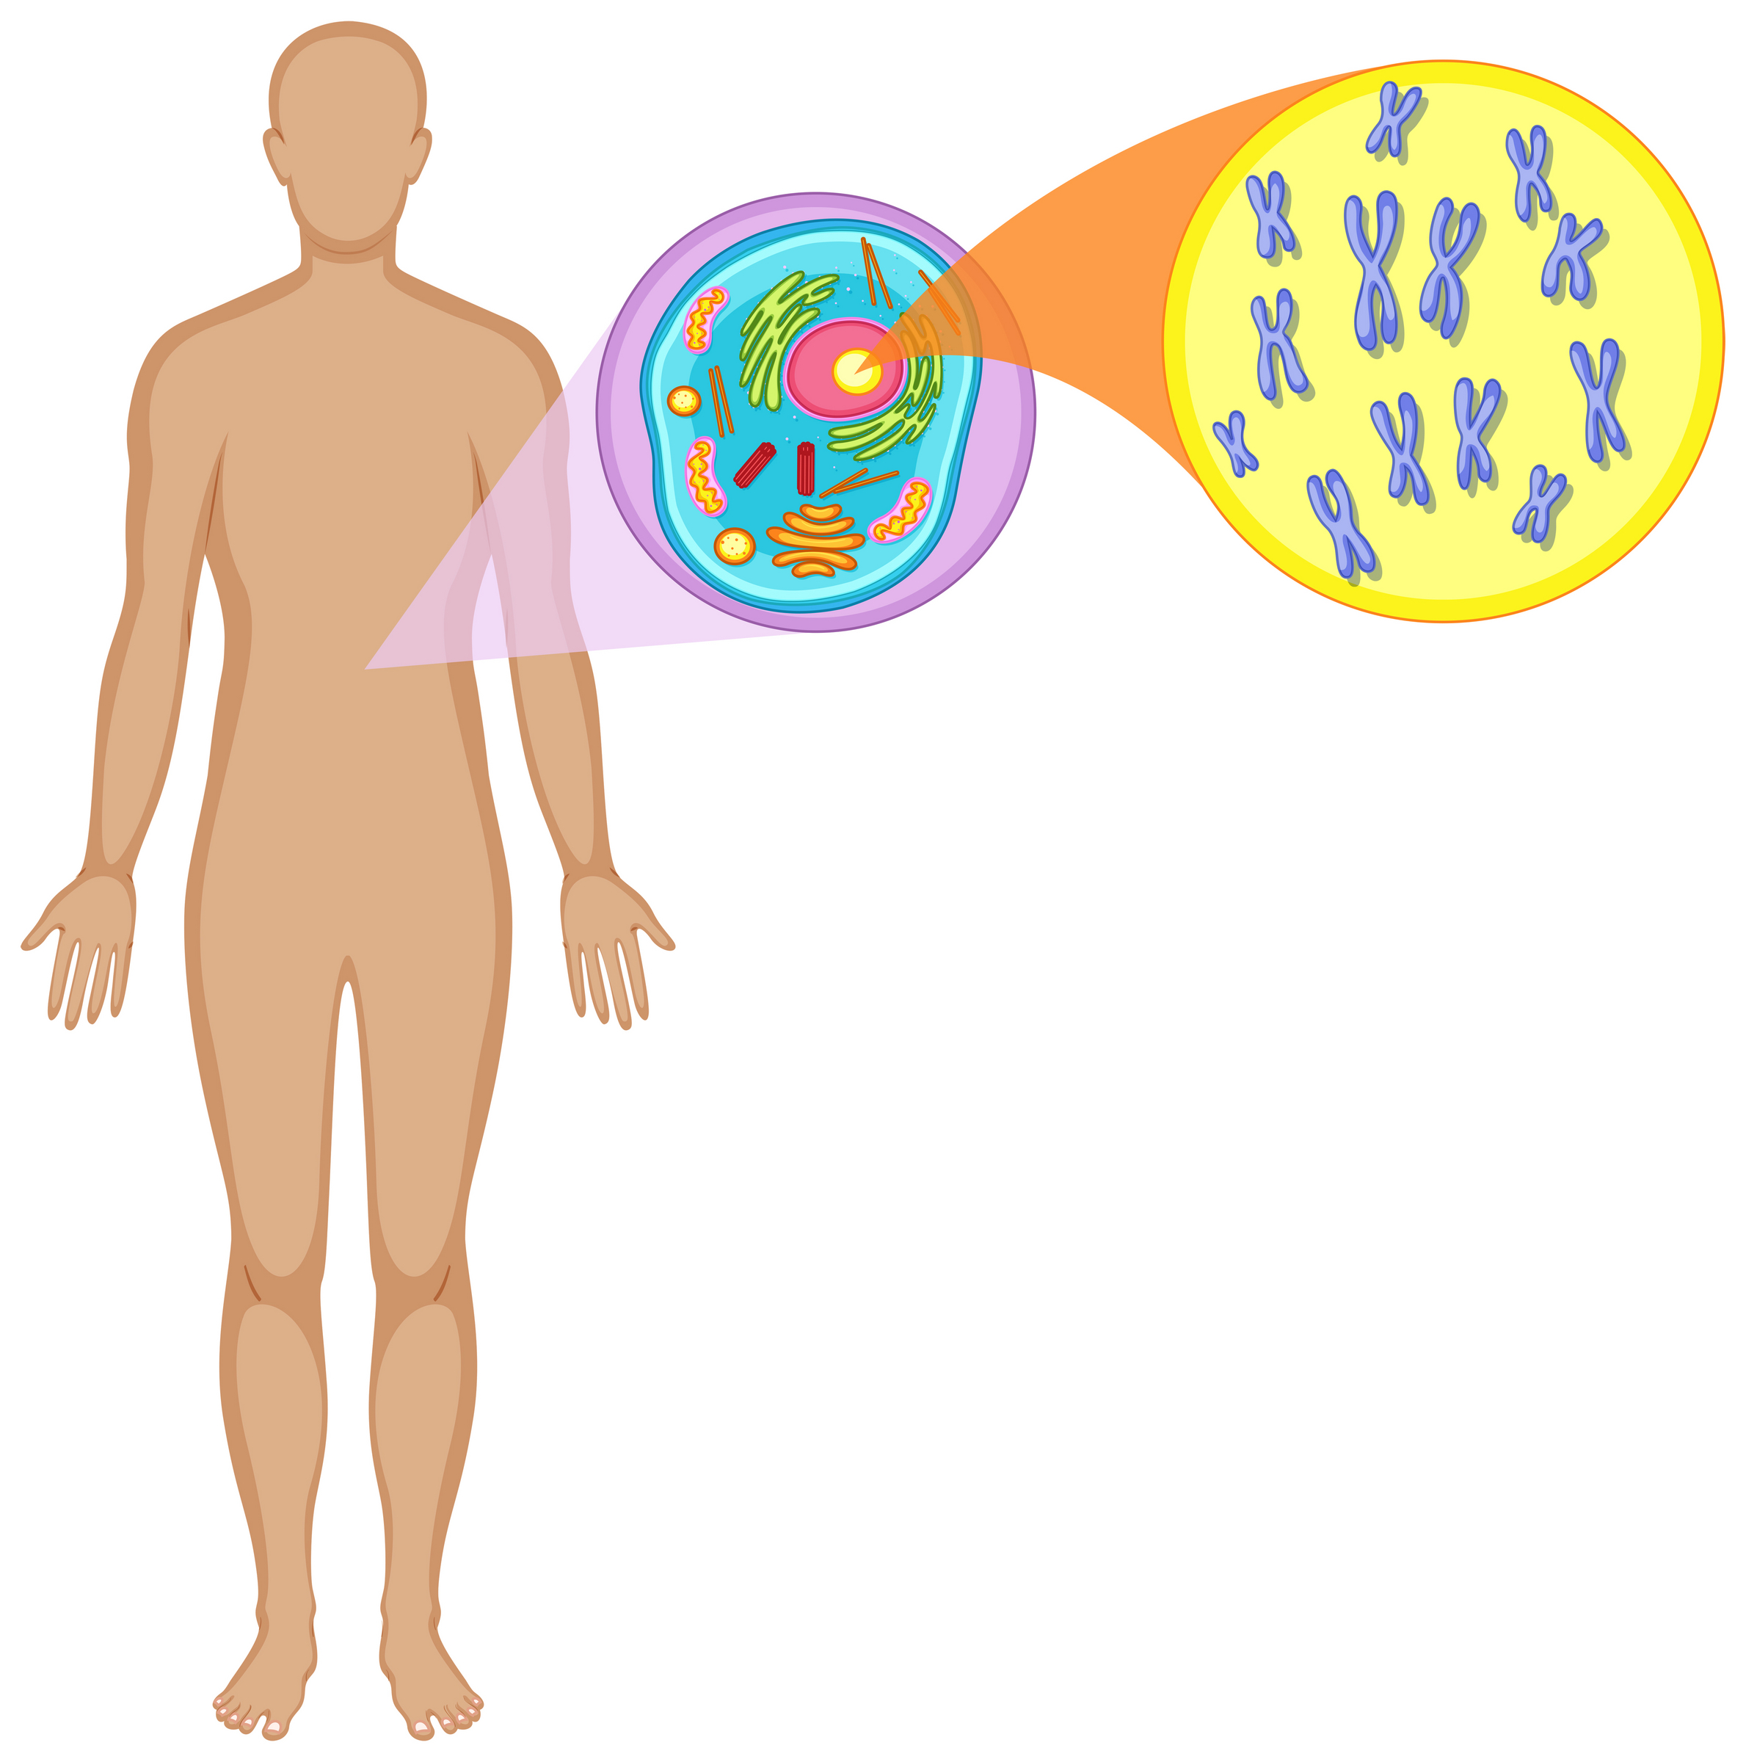
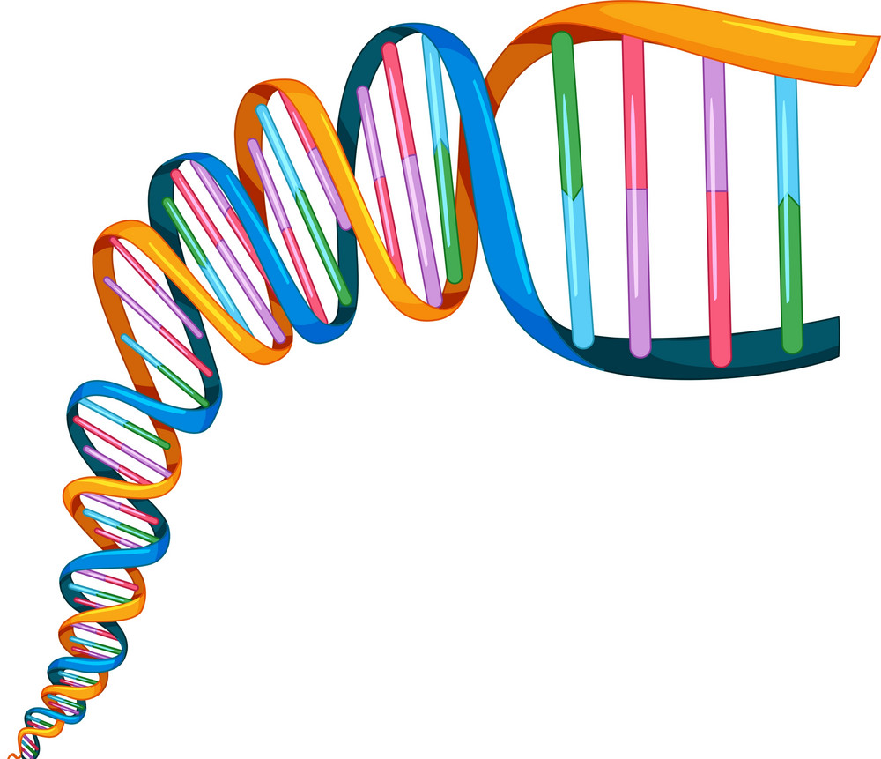
Tế bào
Nhiễm sắc thể
DNA trong cơ thể người
Cơ thể
DNA

Slide 7
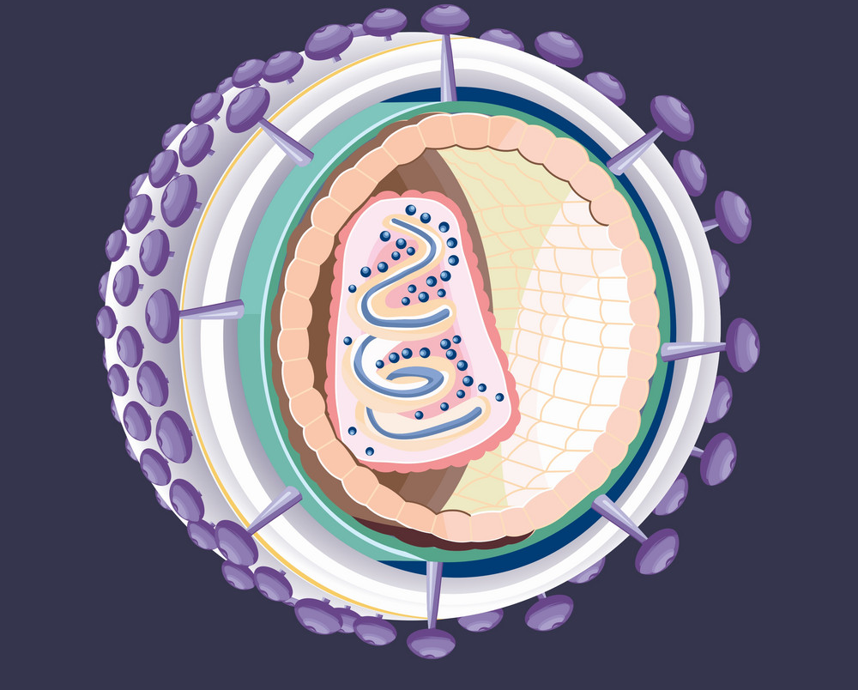
Cấu trúc virus
Chất di truyền (DNA hoặc RNA)
Vỏ protein
Vỏ ngoài
Gai glycoprotein

Slide 8
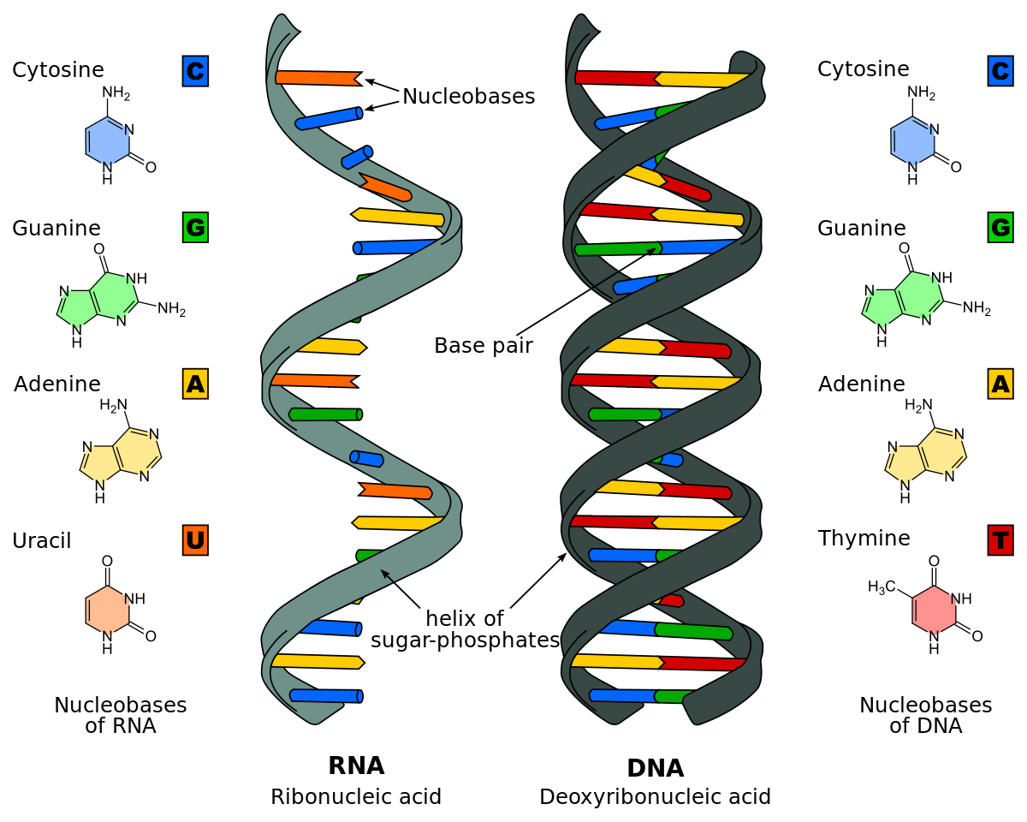

Slide 9

I. KHÁI NIỆM NUCLEIC ACID
?
Dựa vào thông tin sách giáo khoa, em hãy cho biết Nucleic acid được cấu tạo như thế nào? Gồm những loại nào?
Trả lời
● Nucleic acid là những phân tử sinh học cấu tạo từ các nguyên tố C, H, O, N, P, chúng có cấu trúc đa phân và được tìm thấy trong tế bào của cơ thể sinh vật, trong virus.
● Nucleic acid có hai loại là
+ Deoxyribonucleic acid (DNA)
+ Ribonucleic acid (RNA).

Slide 10

I. KHÁI NIỆM NUCLEIC ACID
?
Cho các đối tượng sau: da, tóc, tiểu cầu, lục lạp, virus HIV, ti thể. Đối tượng nào có chứa nucleic acid?

Slide 11
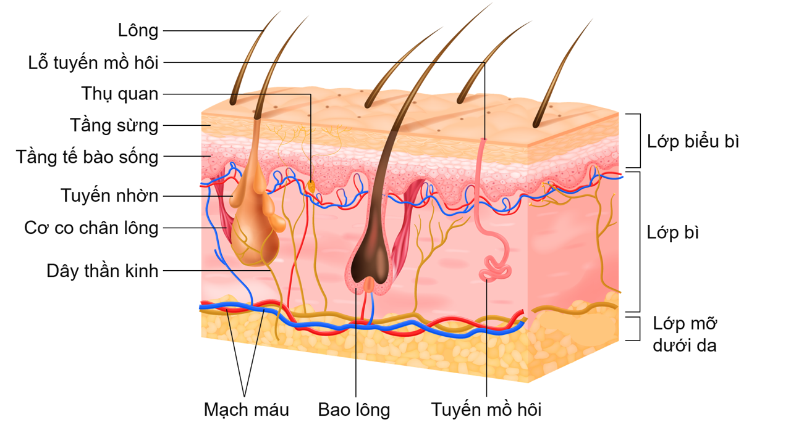

Hình. Cấu trúc da

Slide 12
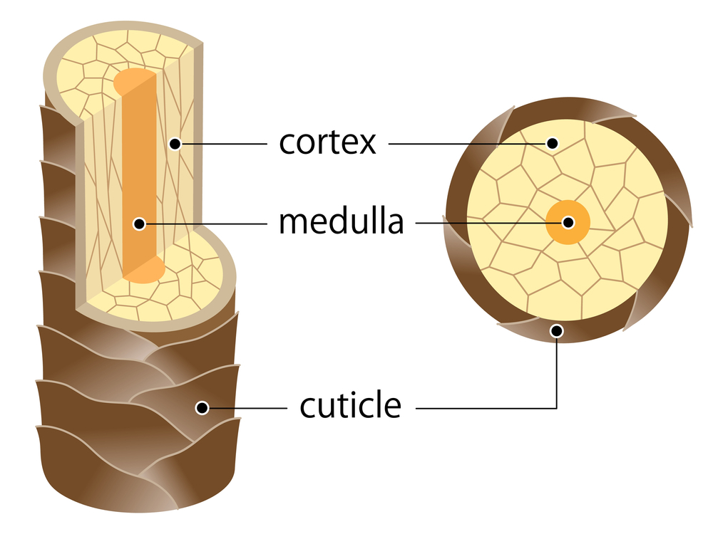
Lớp vỏ
Lớp tủy
Lớp biểu bì
Hình. Cấu trúc tóc

Slide 13
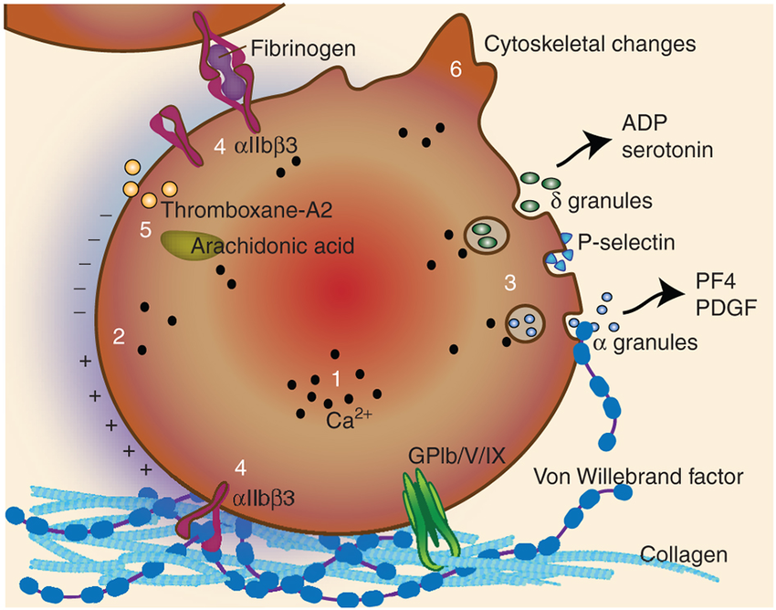
Hình. Cấu trúc tiểu cầu

Slide 14
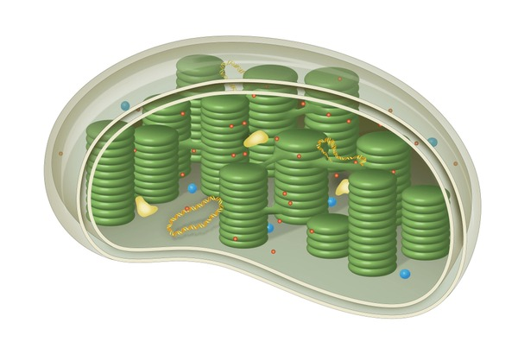
Màng ngoài
Màng trong
Thylakoid
DNA
Stroma
Ribosome
Hình. Cấu trúc lục lạp

Slide 15
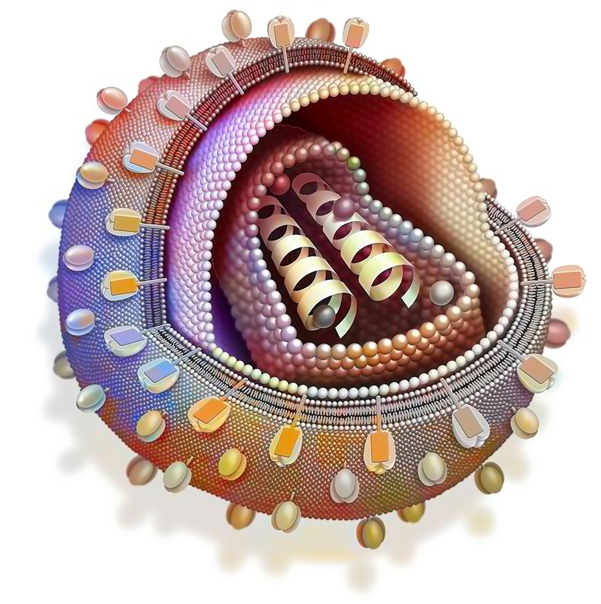
Gai glycoprotein
Vỏ capsid
Vỏ ngoài
RNA sợi đơn
Hình. Cấu trúc virus HIV

Slide 16
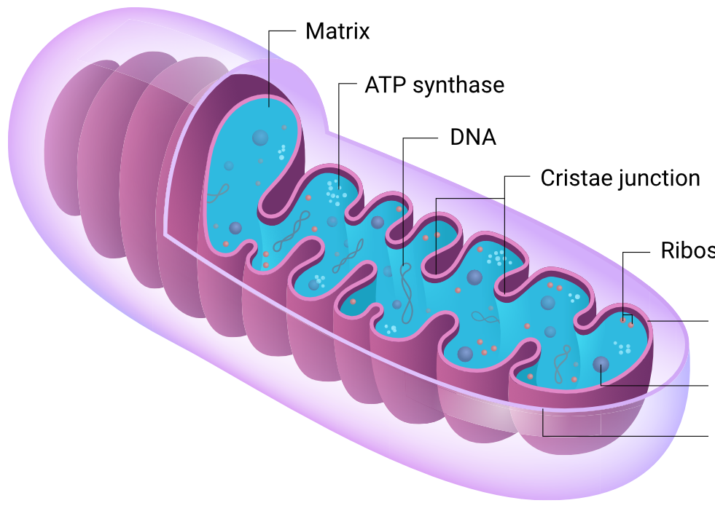
Chất nền
ATP
DNA
Mào
Ribosome
Màng trong
Hạt chất nền
Màng ngoài
Hình. Cấu trúc ti thể

Slide 17
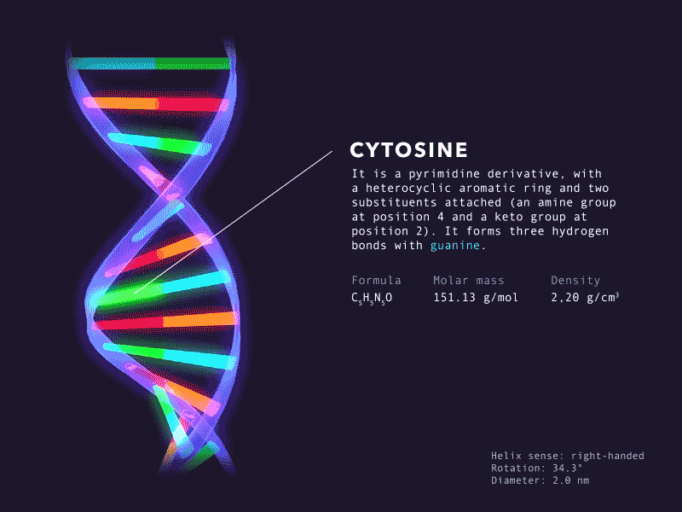
II. DEOXYRIBONUCLEIC ACID (DNA)
Cấu trúc phân tử DNA
Chức năng của phân tử DNA
Khái niệm gene

Slide 18
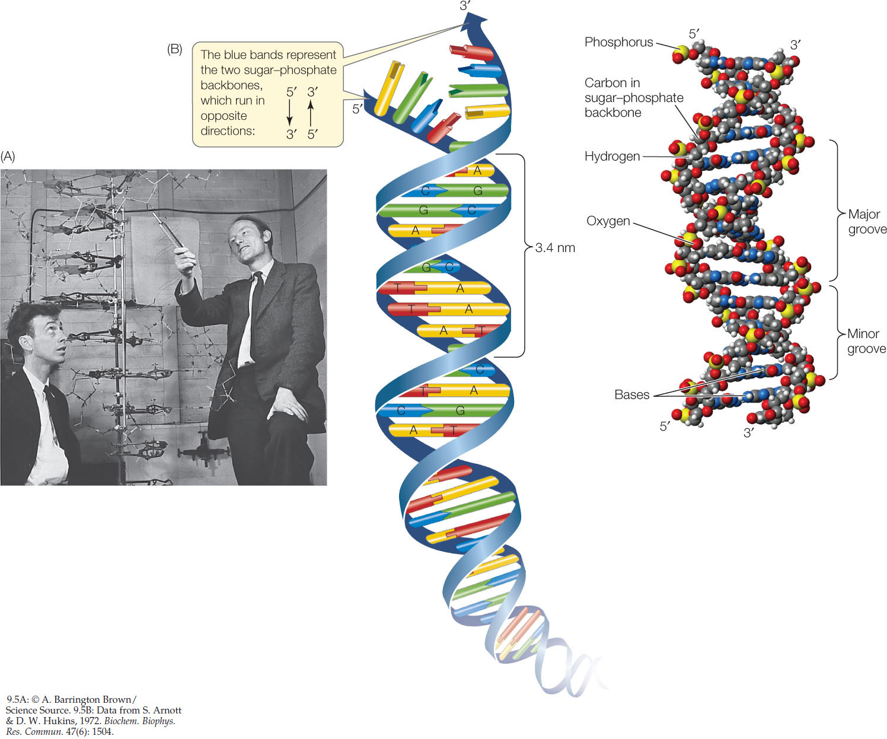
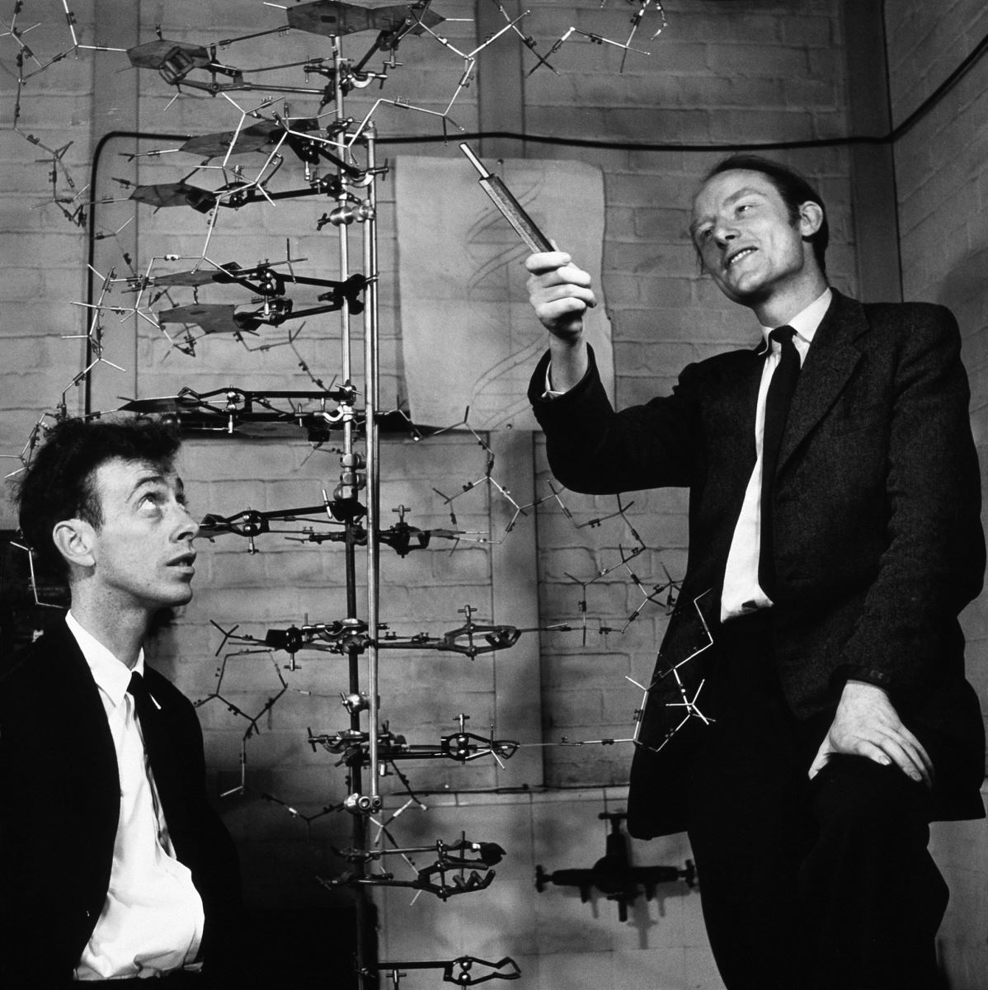
II. DEOXYRIBONUCLEIC ACID (DNA)
Phosphorus
1. CẤU TRÚC PHÂN TỬ DNA
Các dải màu xanh tượng trưng cho hai trục đường
phosphate, chạy theo hướng ngược nhau:
Carbon trong đường phosphate
Hydrogen
Oxygen
Rảnh chính
Rảnh phụ
Base
Năm 1953, James Watson và Francis Crick công bố mô hình cấu trúc không gian của phân tử ADN.

Slide 19
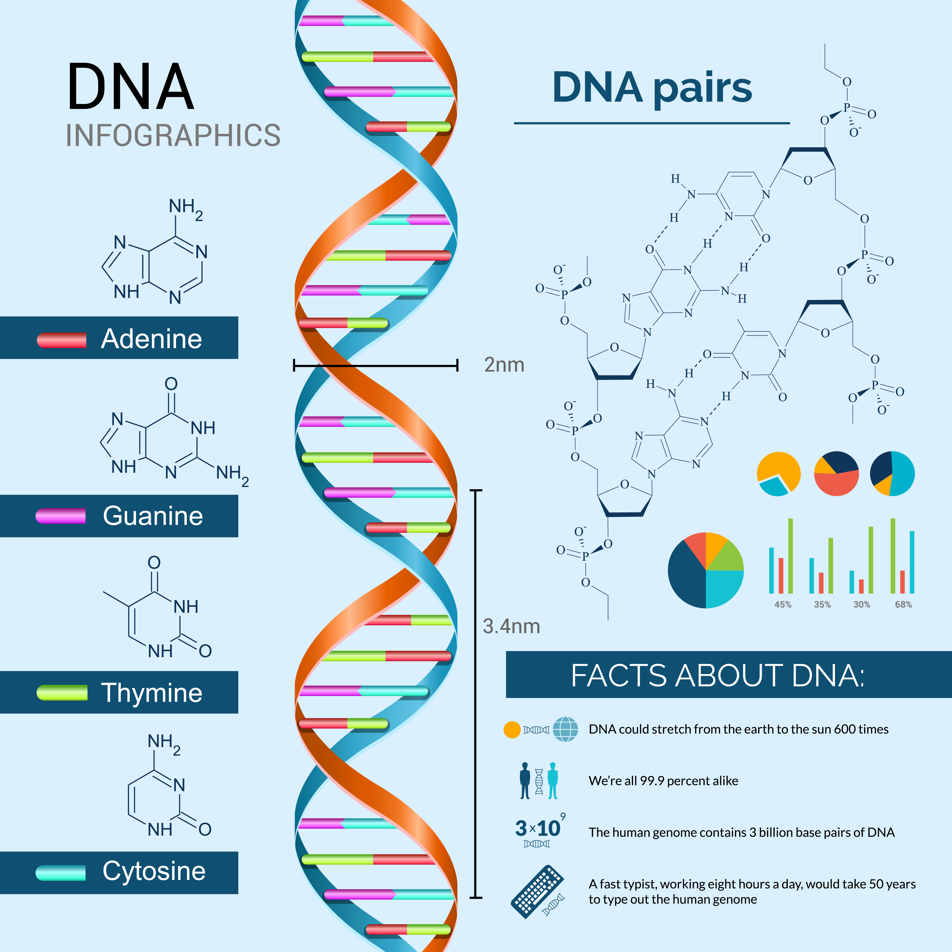
DNA
Cặp DNA
Quan sát hình bên, kết hợp thông tin SGK hãy nêu những hiểu biết của em về phân tử DNA? Nêu kích thước mỗi cặp nucleotide?
Sự thật về DNA
DNA có thể kéo dài từ trái đất tới mặt trời 600 lần
Tất cả chúng ta đều giống nhau đến 99%
Bộ gene của con người chứa 3 tỉ cặp DNA cơ bản
Một người đánh máy nhanh, làm việc 8h/ngày, sẽ mất 50 năm để đánh xong bộ gene của người

Slide 20
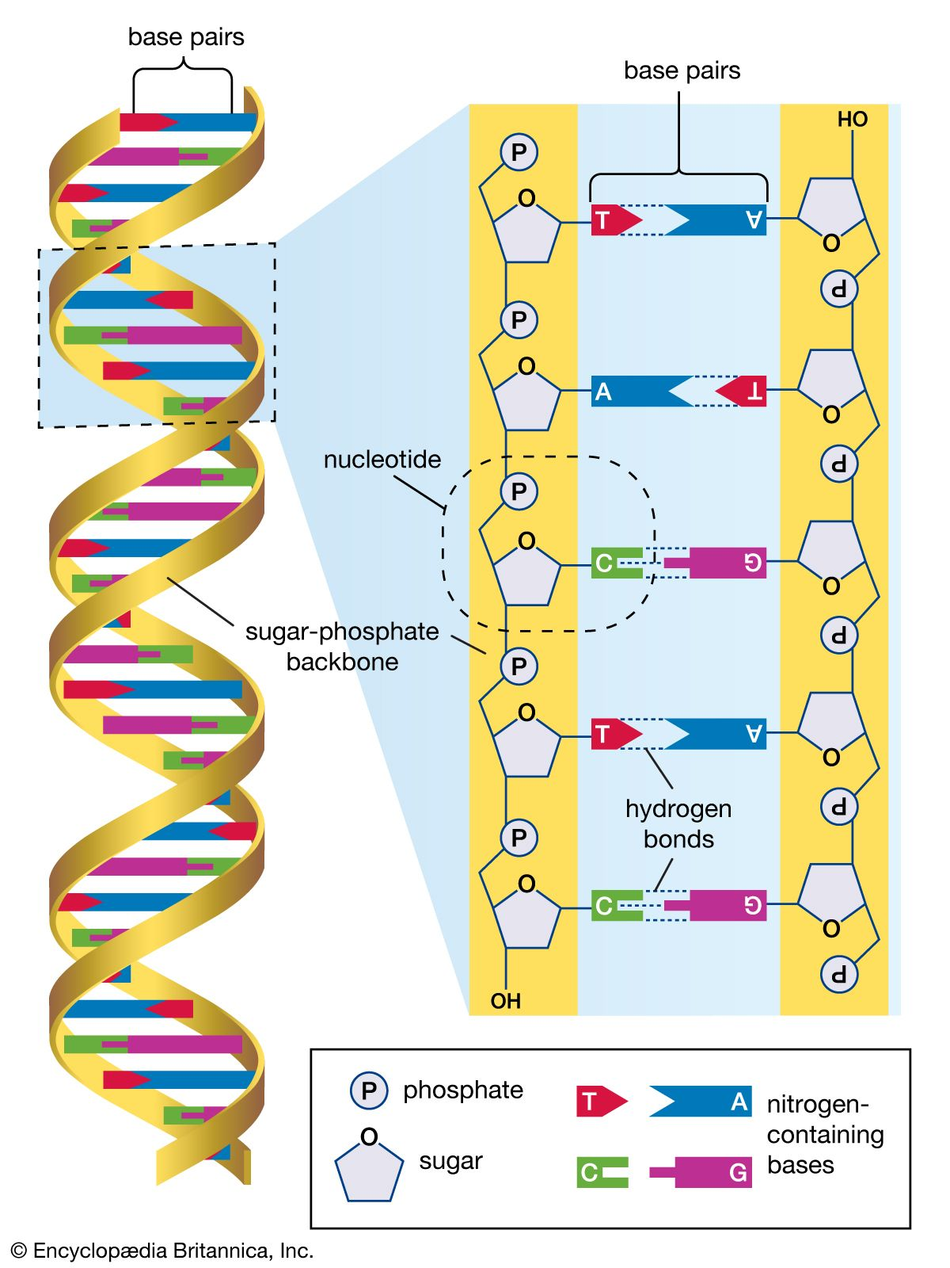

II. DEOXYRIBONUCLEIC ACID (DNA)
II. DEOXYRIBONUCLEIC ACID (DNA
1. CẤU TRÚC PHÂN TỬ DNA
* Đặc điểm:
- Đại phân tử.
- Có kích thước lớn.
- Khối lượng lớn: hàng triệu, hàng chục triệu đơn vị carbon.
- Cấu tạo theo nguyên tắc đa phân: đơn phân là nucleotide (A, T, C, G)
Quan sát Hình, thực hiện các yêu cầu sau:
1. Mô tả cấu trúc phân tử DNA. Cấu trúc đó được hình thành và ổn định nhờ yếu tố nào?

Slide 21
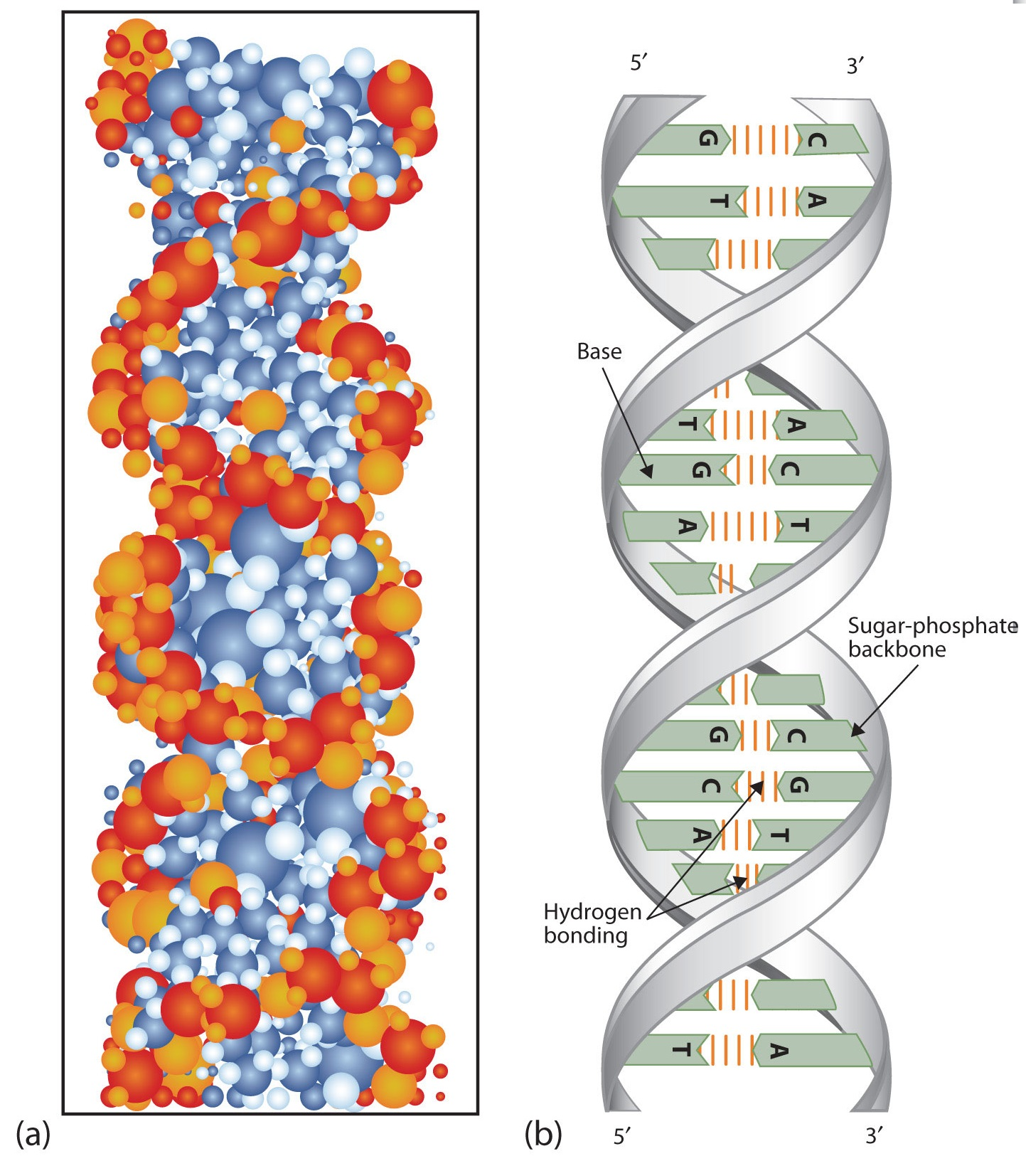
II. DEOXYRIBONUCLEIC ACID (DNA
Base
Liên kết cộng hóa trị
Chu kì xoắn
Xương sống đường phosphate
Liên kết hydrogen

Slide 22
II. DEOXYRIBONUCLEIC ACID (DNA
Quan sát Hình, thực hiện các yêu cầu sau:
2. Gọi tên các đơn phân cấu tạo nên phân tử DNA.
Trả lời
Các đơn phân cấu tạo nên phân tử DNA bao gồm: Adenine (A), Thymine (T), Guanine (G), Cytosine (C).

Slide 23
Base
Liên kết cộng hóa trị
Chu kì xoắn
Đọc thông tin trên để thực hiện các yêu cầu sau:
1. Kích thước của mỗi cặp nucleotide là bao nhiêu Å?
2. Các nucleotide trong mỗi cặp liên kết bổ sung với nhau bằng bao nhiêu liên kết hydrogen?
Xương sống đường phosphate
Liên kết hydrogen
Kích thước của mỗi cặp nucleotide là 3,4 Å.

Slide 24
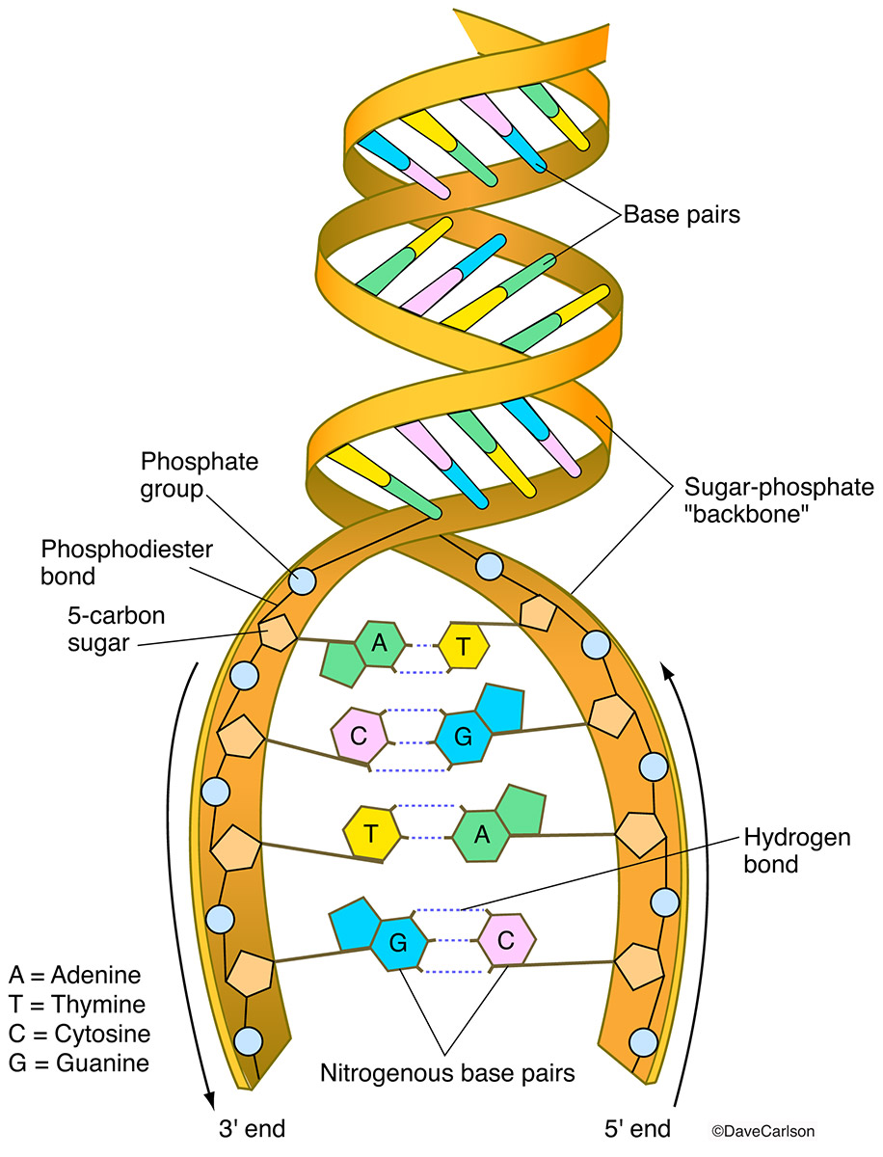
II. DEOXYRIBONUCLEIC ACID (DNA
Trong phân tử ADN:
- Liên kết dọc: trên một mạch đơn các nu liên kết với nhau bằng liên kết hóa trị.
- Giữa hai mạch các nucleotide liên kết với nhau bằng liên kết hydrogen tạo thành các cặp:
▪ A liên kết với T bằng 2 liên kết hydrogen.
▪ G liên kết với C bằng 3 liên kết hydrogen.
Cặp base
Xương sống đường phosphate
Nhóm phosphate
Liên kết phosphodiester
Đường 5 carbon
Liên kết hydrogen
Cặp base nitrogen

Slide 25
1. CẤU TRÚC PHÂN TỬ DNA
* Đặc điểm:
- Đại phân tử.
- Có kích thước và khối lượng lớn: hàng triệu, hàng chục triệu đơn vị carbon.
- Cấu tạo theo nguyên tắc đa phân: đơn phân là nucleotide(Nu).
Base
Liên kết cộng hóa trị
-ADN là 1 chuỗi xoắn kép gồm 2 mạch song song, xoắn đều quanh 1 trục:
▪ Theo chiều từ trái sang phải (xoắn phải).
▪ Ngược chiều kim đồng hồ.
Chu kì xoắn
Xương sống đường phosphate
-Mỗi chu kì xoắn gồm:
▪ 10 cặp nucleotide, dài 34 Å
▪ Đường kính vòng xoắn 20 Å
- Liên kết(lk) dọc: trên 1 mạch đơn các Nu lk với nhau = lk hóa trị.
- Liên kết giữa 2 mạch; các Nu lk với nhau theo nguyên tắc bổ sung (NTBS)
▪ A lk với T = 2 lk H₂.
▪ G lk với C = 3 lk H₂.
Liên kết hydrogen

Slide 26
Câu 3. Trình tự các nucleotide trên một đoạn của DNA như sau:
-A-T-G-C-T-G-A-T-C-A-C-G-T-
Hãy xác định trình tự các nucleotide trên mạch bổ sung với mạch đó.
Trả lời
Với trình tự mạch gốc là
-A-T-G-C-T-G-A-T-C-A-C-G-T-
thì trình tự trên mạch bổ sung của nó lần lượt là:
-T-A-C-G-A-C-T-A-G-T-G-C-A-

Slide 27
2. CHỨC NĂNG PHÂN TỬ DNA
1. Những đặc điểm nào của phân tử DNA đảm bảo cho nó thực hiện chức năng lưu giữ, bảo quản và truyền đạt thông tin di truyền?
Trả lời
- Đặc điểm giúp DNA thực hiện chức năng lưu giữ thông tin di truyền:
+ Trình tự các nucleotide trên DNA, có kích thước lớn...
+ Các nucleotide liên kết với nhau bằng liên kết cộng hóa trị bền vững. Đồng thời, các nucleotide trên hai mạch DNA liên kết với nhau bằng liên kết hydrogen
+ Phân tử DNA có khả năng tự nhân đôi→ đảm bảo cho đặc tính của loài được duy trì ổn định.

Slide 28
2. CHỨC NĂNG PHÂN TỬ DNA
- Phân tử DNA có chức năng lưu giữ, bảo quản và truyền đạt thông tin di truyền.
2. Con sinh ra có nhiều đặc điểm giống bố mẹ là nhờ chức năng nào của phân tử DNA?
Trả lời
Con sinh ra có nhiều đặc điểm giống bố mẹ là nhờ gene quy định đặc điểm được truyền đạt từ bố mẹ cho con thông qua quá trình tái bản DNA.

Slide 29
3. KHÁI NIỆM GENE
?
- Gene là một đoạn của phân tử DNA mang thông tin mã hóa cho một sản phẩm xác định là RNA hoặc chuỗi polypeptide.
Đọc đoạn thông SGK, hãy nêu khái niệm về gene?
Trả lời
֎ Khái niệm gene: Gene là một đoạn của phân tử DNA mang thông tin mã hóa cho một sản phẩm xác định là RNA hoặc chuỗi polypeptide.

Slide 30

3. KHÁI NIỆM GENE

Slide 31


KHÁI NIỆM GENE
Câu hỏi: Những hiểu biết về gene là cơ sở cho những ứng dụng trong chọn giống, y học và kĩ thuật di truyền. Nêu những thành tựu về ứng dụng công nghệ gene trong cuộc sống mà em biết.
Trả lời
– Trong y khoa, công nghệ gene đóng một vai trò quan trọng: công cụ chẩn đoán, sản xuất thuốc điều trị và vaccine phòng bệnh,...

Slide 32
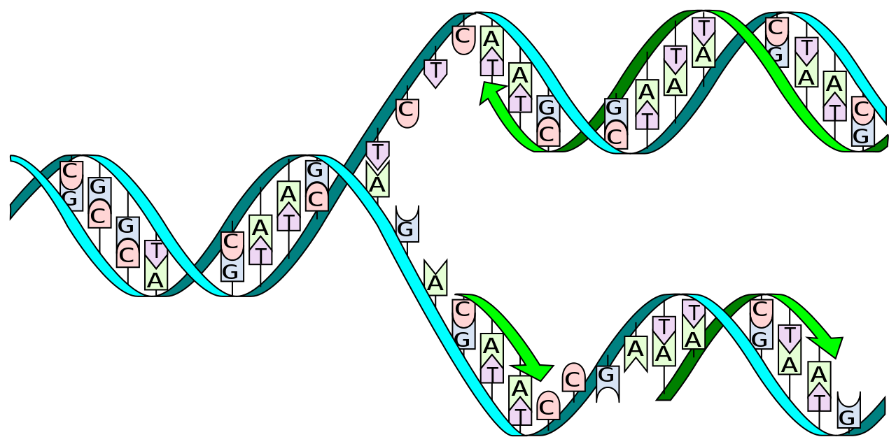

4. TÍNH ĐA DẠNG VÀ ĐẶC TRƯNG
1. Giải thích vì sao chỉ từ bốn loại nucleotide tạo ra được sự đa dạng của phân tử DNA.
2. Phương pháp phân tích DNA đem lại những ứng dụng gì trong thực tiễn? Cơ sở của các ứng dụng đó là gì?

Slide 33
TÍNH ĐA DẠNG VÀ ĐẶC TRƯNG
1. Giải thích vì sao chỉ từ bốn loại nucleotide tạo ra được sự đa dạng của phân tử DNA.
Trả lời
Chỉ từ bốn loại nucleotide tạo ra được sự đa dạng của phân tử DNA vì: DNA được cấu trúc theo nguyên tắc đa phân, từ bốn loại nucleotide liên kết theo chiều dọc và sắp xếp theo nhiều cách khác nhau đã tạo ra vô số phân tử DNA khác nhau về số lượng, thành phần và trình tự sắp xếp các nucleotide.

Slide 34
TÍNH ĐA DẠNG VÀ ĐẶC TRƯNG
2. Phương pháp phân tích DNA đem lại những ứng dụng gì trong thực tiễn? Cơ sở của các ứng dụng đó là gì?
Trả lời
- Ứng dụng của phương pháp phân tích DNA:
+ So sánh, đối chiếu các mẫu DNA để xác định quan hệ huyết thống, danh tính của những thi thể không còn nguyên vẹn, truy tìm tội phạm hay nghiên cứu phát sinh chủng loại sinh vật.
+ Phân tích DNA để dự đoán nguy cơ mắc các bệnh di truyền và điều trị y tế.
- Cơ sở của các ứng dụng đó là tính đặc trưng của DNA (DNA đặc trưng cho loài, thậm trí từng cá thể).

Slide 35
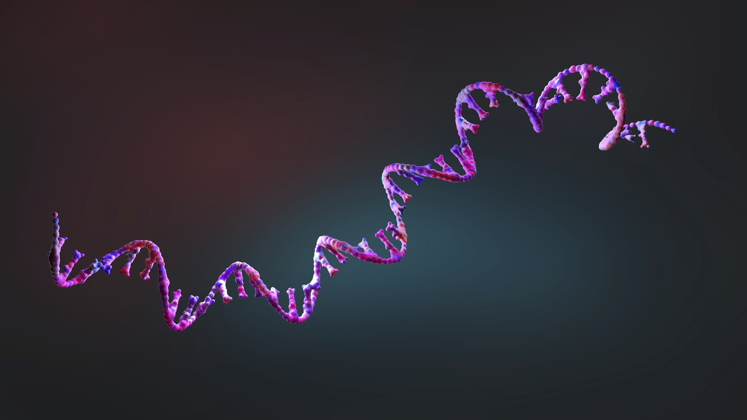
II. DEOXYRIBONUCLEIC ACID (DNA
III.RIBONUCLEIC ACID (RNA)

Slide 36
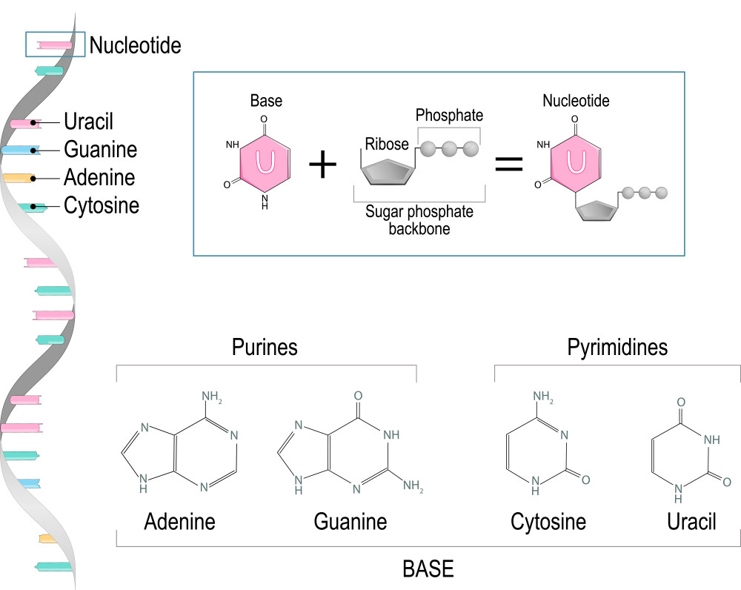
1. CẤU TRÚC PHÂN TỬ RNA
Dựa vào kiến thức đã học và quan sát hình, thực hiện các yêu cầu sau:
1. Mô tả cấu trúc của phân tử RNA.
Trả lời
- RNA có cấu tạo đa phân, đơn phân là bốn loại nucleotide: A, U, C, G.
- RNA có cấu trúc một mạch: Các đơn phân liên kết với nhau bằng liên kết cộng hóa trị tạo thành mạch RNA (chuỗi polypeptide).

Slide 37

1.CẤU TRÚC PHÂN TỬ RNA
- RNA có cấu trúc một mạch
- RNA có cấu tạo đa phân, đơn phân là bốn loại nucleotide: A, U, C, G.
2. Dự đoán trong tế bào, RNA được tổng hợp từ cấu trúc nào?

Slide 38
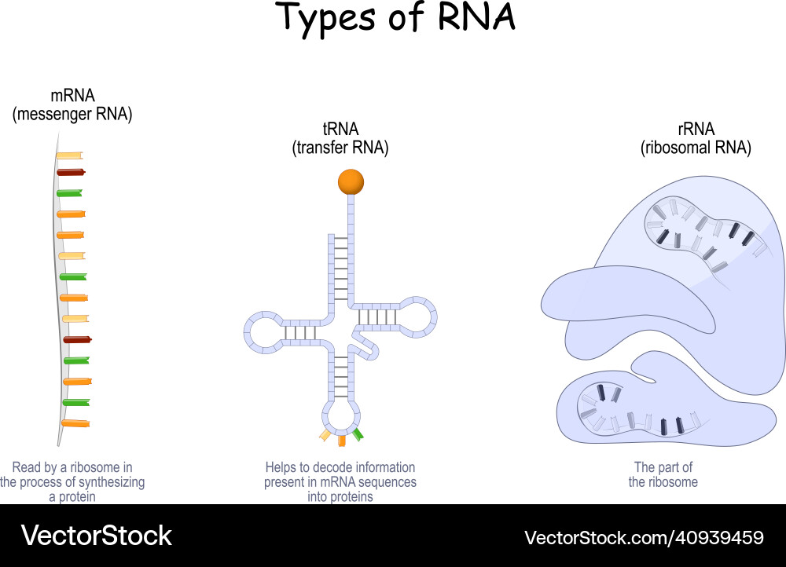
2. CÁC LOẠI RNA TRONG TẾ BÀO
mRNA
Tuỳ theo cấu trúc và chức năng, RNA được chia thành 3 loại:
+ RNA thông tin (mRNA),
+RNA vận chuyển (tRNA) + +RNA ribosome (rRNA)
tRNA
rRNA

Slide 39
CÁC LOẠI RNA TRONG TẾ BÀO
Các loại
Chức năng | mRNA: truyền đạt thông tin di truyền từ nhân ra tế bào chất, làm khuôn cho quá trình tổng hợp chuỗi polypeptide (dịch mã). | tRNA: vận chuyển amino acid tự do đến nơi tổng hợp chuỗi polypeptide. | rRNA: là thành phần chủ yếu cấu tạo nên ribosome - nơi tổng hợp chuỗi polypeptide.

Slide 40
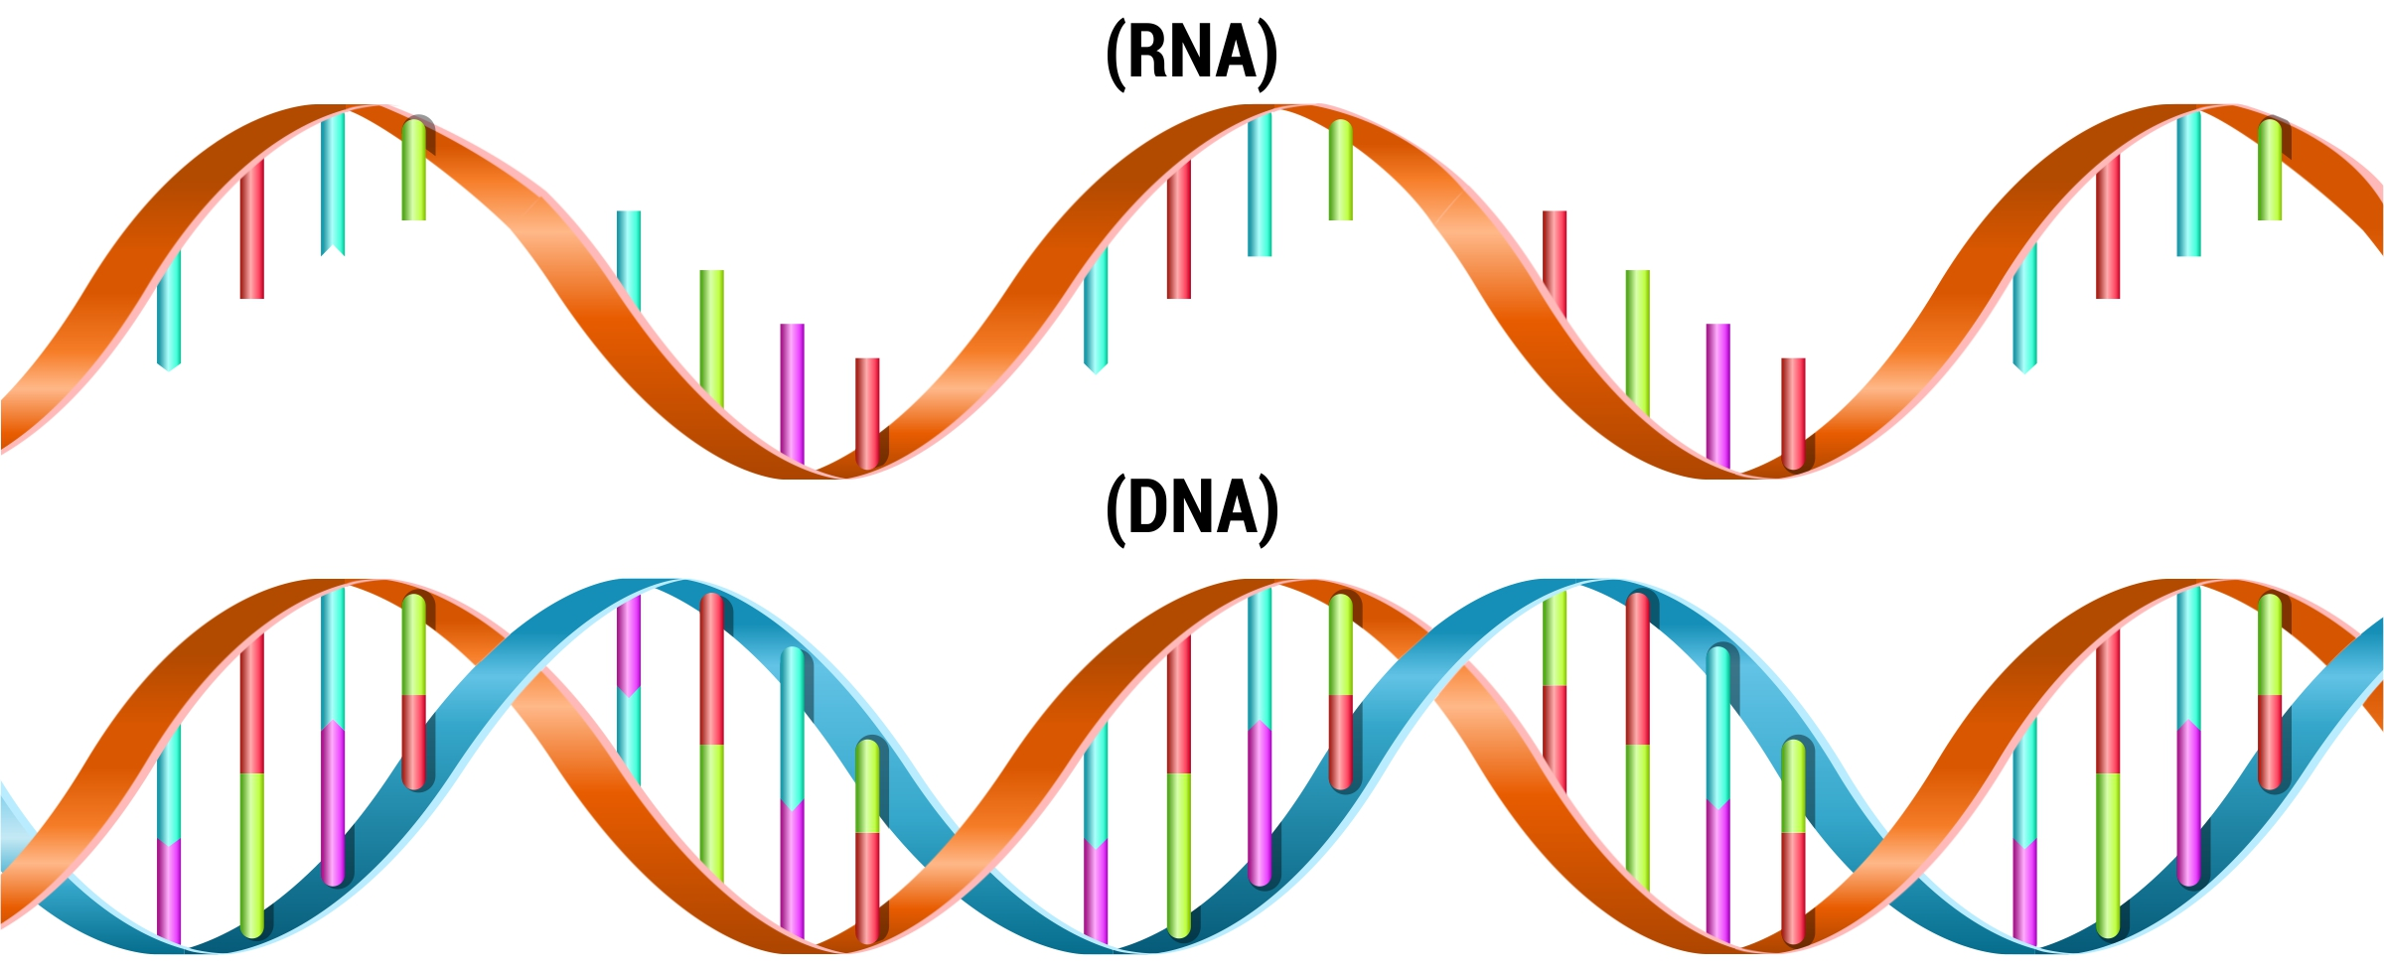

KIẾN THỨC CỐT LÕI
Nucleic acid là những đại phân tử sinh học, cấu tạo đa phân với đơn phân là nucleotide. Nucleic acid gồm DNA và RNA.
DNA cấu tạo từ bốn loại đơn phân A, T, G, C; có cấu trúc xoắn kép gồm hai mạch polynucleotide song song nhờ các nucleotide giữa hai mạch liên kết hydrogen theo nguyên tắc bổ sung. DNA rất đa dạng và đặc trưng bởi số lượng, thành phần và trình tự sắp xếp các nucleotide. DNA có chức năng lưu giữ, bảo quản và truyền đạt thông tin di truyền.
RNA có cấu trúc một mạch, cấu tạo từ bốn loại đơn phân A, U, G, C. Ba loại RNA khác nhau về cấu trúc và chức năng.
Gene là một đoạn của phân tử DNA có chức năng di truyền xác định.

Slide 41

CÂU HỎI ÔN TẬP KIẾN THỨC
Chọn 1 trong các phương án A, B, C hoặc D

Slide 42
Câu 1: Nguyên tắc bổ sung trong cấu trúc của DNA dẫn đến hệ quả
A. A = C, G = T.
B. A + T = G + C.
C. A + G = T + C.
D. A + C + T = C + T + G.
Câu 2: Nếu trên một mạch đơn của phân tử DNA có trật tự là: – A – T – G – C – A –
Trật tự của đoạn mạch bổ sung tại vị trí đó là
A. – T – A – C – G – T –.
B. – T – A – C – A – T –.
C. – A - T – G – C – A –.
D. – A – C – G – T – A –.

Slide 43
Câu 3: Một gene có 480 adenine và 3120 liên kết hydrogen. Số lượng nucleotide là
A. 1200.
B. 2400.
C. 3600.
D. 3120.
Câu 4: Một gene có chiều dài 3570 Å. Hãy tính số chu kì xoắn của gene.
A. 210.
B. 119.
C. 105.
D. 238.

Slide 44
Câu 5: Một đoạn gene có chiều dài 4080Å, A/G = 2/3. Số liên kết hydrogen là
A. 3120.
B. 6240.
C. 3000.
D. 3600
Câu 6: Xác định tỉ lệ phần trăm nucleotide loại A trong phân tử DNA,
biết DNA có G = 31,25%.
A. 31,25%.
B. 12,5%.
C. 18,75%.
D. 25%.

Slide 45
Câu 7: Nhận xét nào sau đây đúng khi nói về đặc điểm cấu tạo của phân tử RNA?
A. Cấu tạo 2 mạch xoắn song song.
B. Cấu tạo bằng 2 mạch thẳng.
C. Kích thước và khối lượng nhỏ hơn so với phân tử DNA.
D. Gồm có 4 loại đơn phân là A, T, G, C.
Câu 8: Loại nucleotide có ở RNA và không có ở DNA là:
A. Adenine.
B. Thymine.
C. Cytosine.
D. Uracil.

Slide 46
Câu 9: Loại RNA nào dưới đây có vai trò truyền đạt thông tin quy định cấu trúc của protein cần tổng hợp?
A. tRNA.
B. mRNA.
C. rRNA.
D. Không có RNA nào.
Câu 10: Chức năng của tRNA là
A. truyền thông tin về cấu trúc protein đến ribosome.
B. vận chuyển amino acid cho quá trình tổng hợp protein.
C. tham gia cấu tạo nhân của tế bào.
D. tham gia cấu tạo màng tế bào.

Slide 47
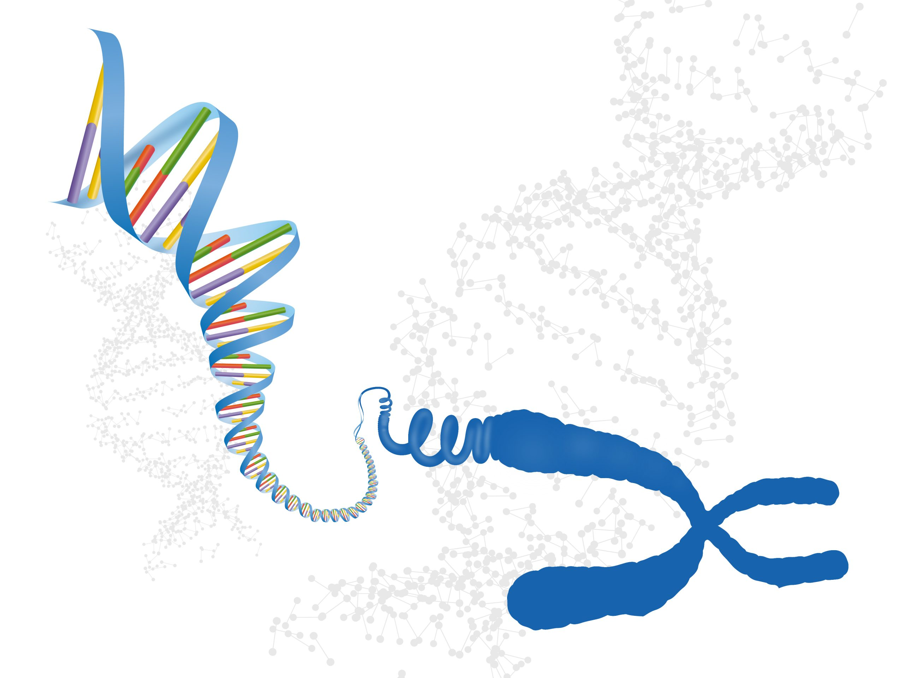


KẾT THÚC
CẢM ƠN CÁC EM ĐÃ THEO DÕI BÀI HỌC
Khoa học tự nhiên 9

